Slide 1
Sociální podnikání v zahraničí a odezvy v dokumentech Evropské unie
Radmila Herzánová

Slide 2
Obecné znaky sociální firmy
Podstatná část zisku je reinvestována do sociální oblasti a rozvoje vybrané znevýhodněné cílové skupiny
Významná část zaměstnanců jsou osoby znevýhodnění na trhu práce
Sociální podnik je orientován lokálně, využívá místních zdrojů a podporuje rozvoj regionu
Zaměstnanci firmy mají možnost se vzdělávat, osobně i profesně se dále rozvíjet a podílet se na dalším rozvoji firmy
Sociální firma je zisková, nejedná se o neziskovou organizaci závislou na dotacích (chráněné dílny)

Slide 3
Cíle sociální firmy
ANO
NE
Dosažení zisku
Zaměstnání znevýhodněné cílové skupiny
Rozvoj firmy konkurenceschopné díky kvalitě produkce a ne díky dotacím
Rozvoj daného regionu
Kultivace podnikatelského prostředí, podpora sociální soudržnosti
Přístup k dotacím
Využití občanů ze znevýhodněné cílové skupiny pouze k možnosti daňových výhod a čerpání dotací na pracovní místo
Alternativa chráněné dílny
Doplňkové financování neziskové organizace pod jednou právní formou

Slide 4
Počátky sociálního podnikání v Evropě - Charta sociální ekonomiky ve Francii (1987)
Organizace, které nepatří k veřejnému sektoru, mají demokratický způsob řízení a svůj zisk rozdělují ve prospěch řešení celospolečenských problémů. Sociální firmy tak byly rozděleny do dvou skupin:
Podnikání neziskových organizací za účelem získání dalších zdrojů (nejen sociální oblast)
Podnikatelské aktivity komerčních firem se sociálním nebo environmentálním obsahem (předmět podnikání nebo zaměstnávání znevýhodněných osob)

Slide 5
Sociální podnikání v České republice a v zahraničí
Česká Republika
Zahraniční sociální firmy
Omezení znaků sociální firmy na kritéria MPSV
Diskuze o mezení právní formy
Převažuje zaměření na cílovou skupinu zdravotně postižených osob
V praxi převažují znaky neziskové organizace – závislost na dotacích je dlouhodobá
Nízká podpora obcí
Do sociální ekonomiky se nezapojují velké firmy
Širší zapojení různých znevýhodněných skupin (odchody z vězení, menšiny, sociálně slabé skupiny obyvatel)
Nezáleží na právní formě
Prioritou jsou cíle firmy, za sociální podnikání je považována i organizace, která znevýhodněné skupiny nezaměstnává, ale předmětem činnosti je veřejně prospěšná oblast – při dodržení pravidla reinvestice zisku (družstva na podporu prodeje místních produktů)
Propojení s politikou rozvoje regionů a podpora obcí
Nároková povaha dotací při splnění určených výstupů
Notes:
Obce podporují především nefinančně – prostory, zakázky,
Nárokové dotace – propuštění vězni bez recidivy, nepřerušení školní docházky problémové mládeže apod.

Slide 6
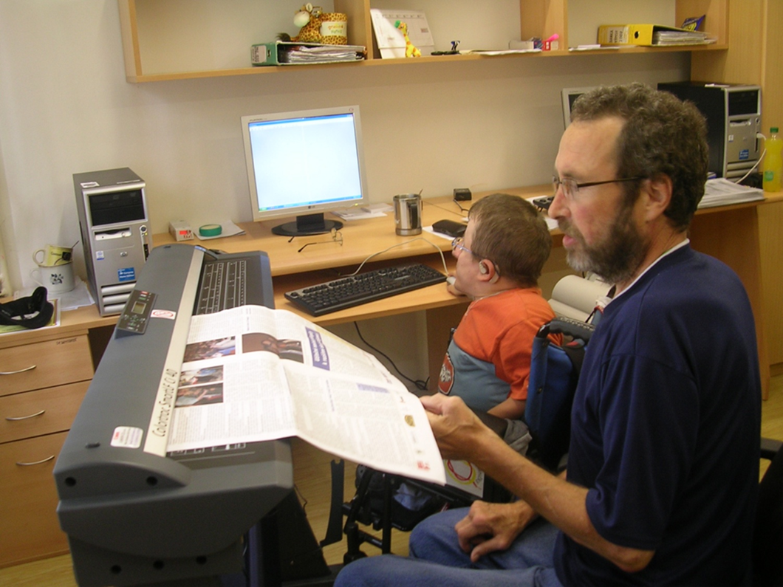
Digitalizace dokumentů - sociální podnikání (není sociální firma z pohledu praxe v ČR)

Slide 7
Podpora sociálního podnikání v dokumentech Evropské unie
Jedna z priorit Evropského hospodářského a sociálního výboru
Sociální ekonomikou se zabývají některá Stanoviska EESC:
  Social entrepreneurship and social enterprise INT/589
  Social Business Initiative INT/606
  European Social Entrepreneurship Funds INT623
V květnu 2012 se konalo v Bruselu Zasedání EESC zaměřené na sociální ekonomiku a její rozvoj v Evropské unii. Klíčové body ze závěrů jednání:
  Sociální podnikání je klíčovým prvkem evropského sociálního modelu
  Je zabudováno do strategie Evropa 2020
  EESC podporuje návrh Komise o zahájení akčního plánu na podporu sociálního podnikání na úrovni EU a jednotlivých členských států

Slide 8
Zahraniční příklady sociálního podnikání
Mikropůjčky sociálně slabým osobám na zahájení podnikání – sponzorování těchto osob velkou firmou (ne dotace od státu)
Zakládání sociálních firem jako dceřiných společností velké firmy v rozvojových zemích
Zakládání družstev nebo organizací, které sdružují malé podnikatele v nerozvinutých regionech a podporují jejich podnikání (společný marketing, certifikace kvality, právní poradenství) – z pohledu ČR se nejedná o sociální firmy
Příklad:
sociální firma Danone v Bangladeši:
https://www.youtube.com/watch?v=AV4WQV32ijs

Slide 9
Děkuji za pozornost
Kontakty:
herzanova@dns21.cz
Nabídka:
Člen EHSV (EESC) Ing. Roman Haken dodá zájemcům aktuální materiály – stanoviska, metodiky k podpoře sociálního podnikání
Připravujeme výjezd do Bruselu na jaře 2013

